Slide 1
Networking AWS Fargate

Slide 2
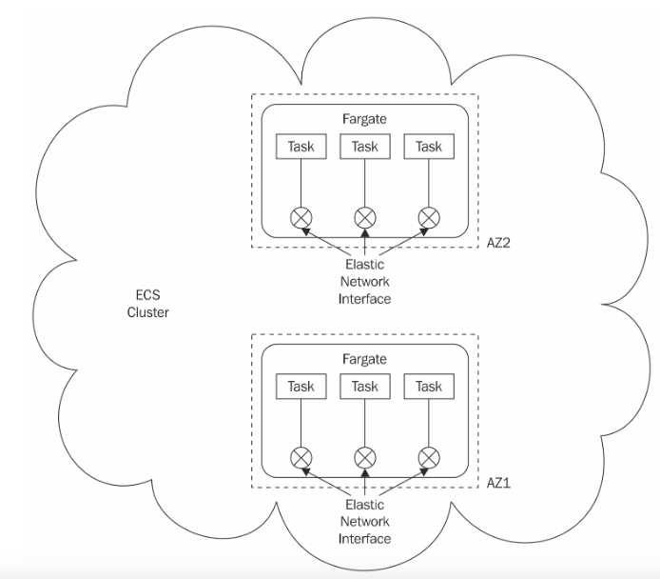
Networking
O único modo de rede compatível com o tipo de inicialização do Fargate é o awsvpc, e uma interface de rede elástica para uma tarefa é criada em uma VPC para fornecer acesso à tarefa. Um cluster ECS pode consistir em tarefas gerenciadas pelo Fargate em diversas zonas de disponibilidade para alta disponibilidade:

Slide 3
Escalabilidade AWS Fargate

Slide 4
Auto Scaling e Balanceamento de Carga
Podemos criar configuracoes de escalabilidade de nossos. Servicos atraves de politicas e metricas.
Em Minimum number of tasks (Número mínimo de tarefas), insira o limite inferior do número de tarefas para o Auto Scaling do serviço usar. A contagem desejada não será inferior a essa contagem.
Em Maximum number of tasks (Número máximo de tarefas), insira o limite superior do número de tarefas para o Auto Scaling do serviço usar. A contagem desejada não ultrapassará essa contagem.
Em policy type é possível delimitar como o servico vai aumentar e diminuir baseado em métricas como por exemplo:
ECSServiceAverageCPUUtilization: utilização média da CPU pelo serviço;
ECSServiceAverageMemoryUtilization: utilização média da memória pelo serviço’
ALBRequestCountPerTarget: número de solicitações concluídas por destino em um grupo de destino do Application Load Balancer.
AWS ECS com Fargate suporta balanceamento de carga e como opcional é possível utilizar servicos como Application Load Balancing, Network Load Balancing

Slide 5
Monitoramento AWS Fargate

Slide 6
Monitoramento
CloudWatch Logs para visualizacao e monitoramento de logs dos servicos
CloudWatch para monitoramento baseado em métricas do cluster como:
Infraestrutura (CPU, memoria, network)
Aplicacao (Thread pool, consume de heap memory, garbage collector ).

Slide 7
FinOps AWS Fargate

Slide 8
Melhores Práticas

